Slide 1




Slide 2




Slide 3



Hãy trả lời các câu hỏi sau để cùng nhau để giúp mình đi chợ giúp mẹ các bạn nhé!

Slide 4

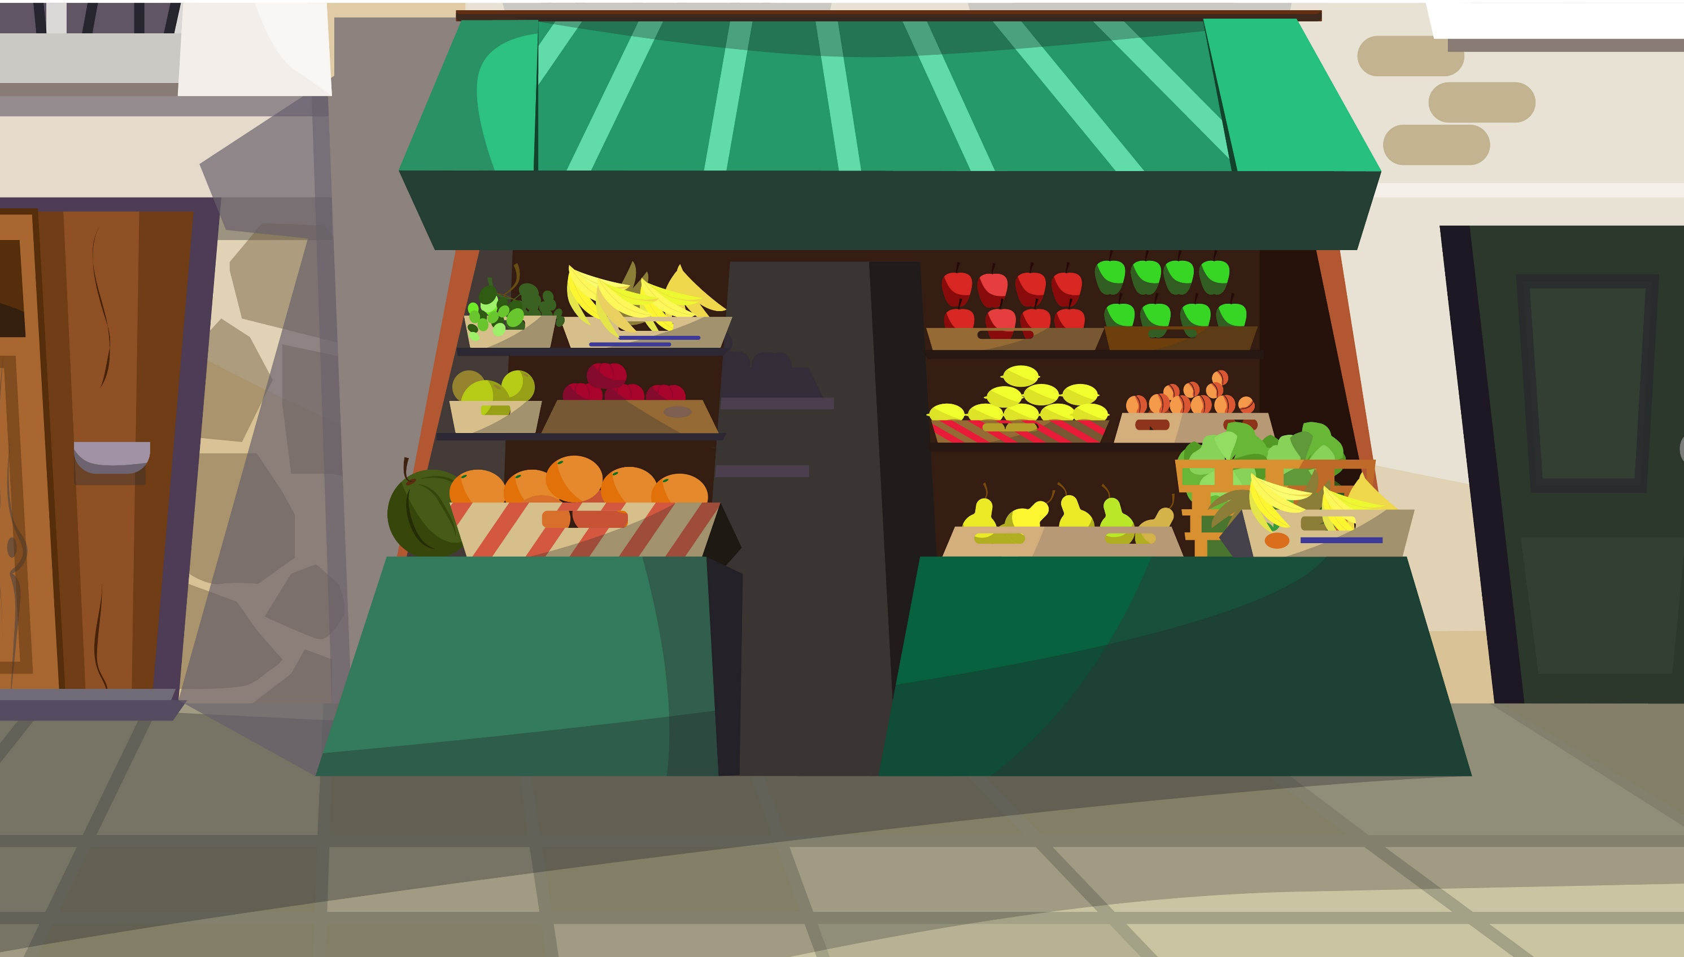


1. Lào tiếp giáp với các quốc gia nào?
Trung Quốc và Mi-an-ma ở phía bắc, Thái Lan ở phía tây, Cam-pu-chia ở phía nam và Việt Nam ở phía đông.

Slide 5

Lào có giáp biển không?
Không giáp biển

Slide 6

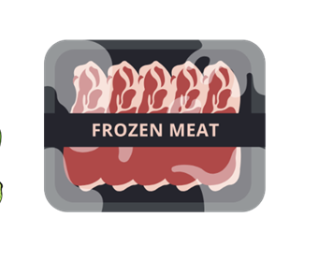
Lào có số dân khoảng bao nhiêu?
7,5 triệu người (năm 2021).

Slide 7



Slide 8






Slide 9


Slide 10


Hoạt động 3: Tìm hiểu về một số công trình tiêu biểu của Lào

Slide 11
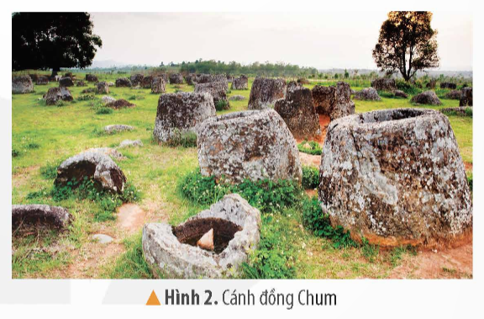
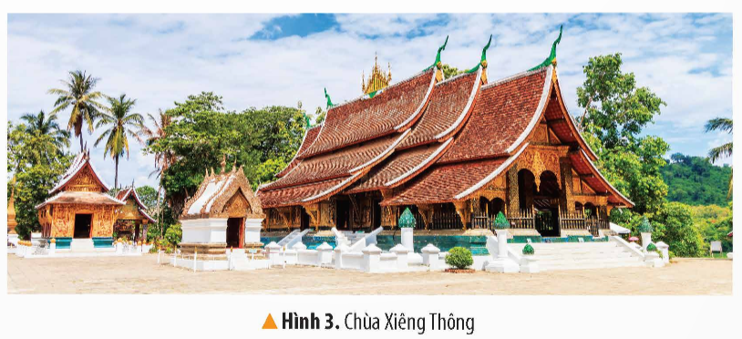
Đọc thông tin và quan sát các hình từ 2 đến 4, em hãy:
- Kể tên một số công trình tiêu biểu của Lào.
- Mô tả một công trình mà em ấn tượng nhất.

Slide 12
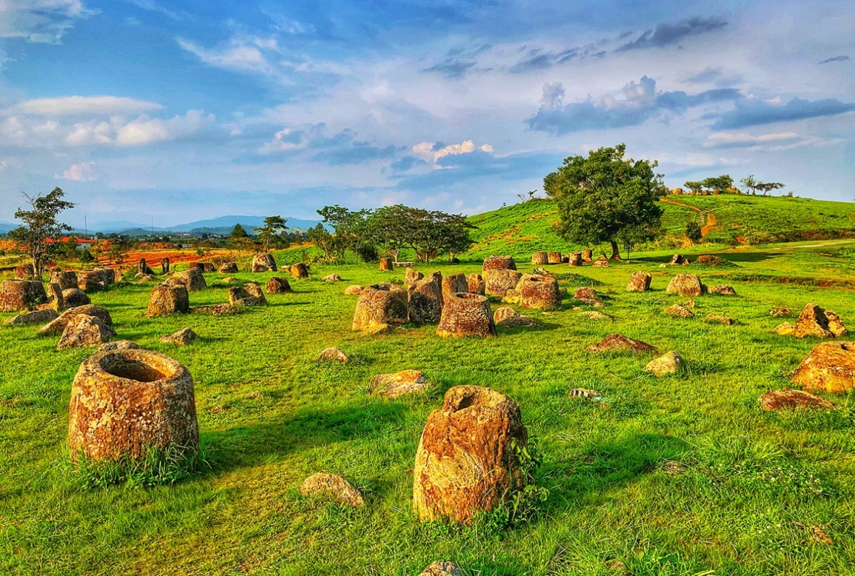
Công trình “cánh đồng Chum”:
+ Cánh đồng Chum là một di khảo cổ trên cao nguyên Xiêng Khoảng có niên đại từ 500 năm TCN.
+ Nơi đây có 2 000 chiếc chum lớn, nhỏ nằm rải rác như một bàn cờ. Các chum đều được tạo ra khối đá cổ, chiếc lớn nhất có đường kính tới 3 m, nặng khoảng 14 tấn.
+ Miệng các chum có hình dạng khác nhau.

Slide 13
Chùa Xiêng Thông là một trong những ngôi chùa quan trọng và đẹp nhất tại Lào.
1.Vị trí và lịch sử: Chùa Xiêng Thông (Wat Xieng Thong) nằm ở cố đô Luang Prabang, được xây dựng vào năm 1560, là biểu tượng của Phật giáo và nghệ thuật kiến trúc Lào.
Kiến trúc độc đáo: Chùa có mái cong thấp chạm gần mặt đất, trang trí tinh xảo với các bức tranh khảm mô tả cảnh Phật giáo và đời sống Lào.
Ý nghĩa văn hóa: Đây là nơi diễn ra nhiều nghi lễ quan trọng, từng là nơi đăng quang của các vị vua Lào và hiện là một trong những điểm du lịch tâm linh hấp dẫn nhất tại Luang Prabang.

Slide 14
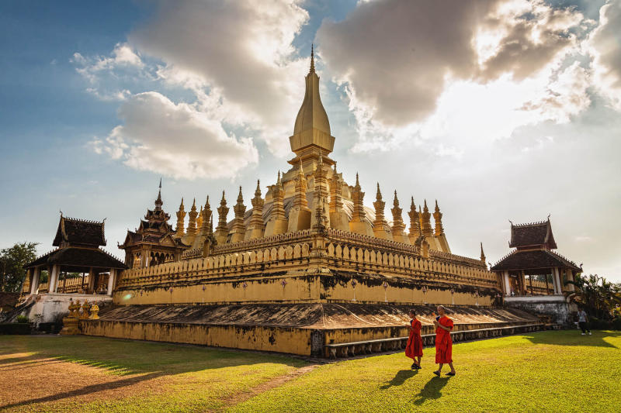
Cố đô Luông Pha - băng (Luang Prabang) là một trong những thành phố quan trọng và giàu giá trị lịch sử, văn hóa nhất của Lào.
- Luông Pha Băng được UNESCO công nhận là Di sản Thế giới năm 1995 nhờ sự kết hợp hài hòa giữa kiến trúc truyền thống Lào và ảnh hưởng từ châu Âu trong thời kỳ thuộc địa.
Cố đô Luông Pha-băng

Slide 15
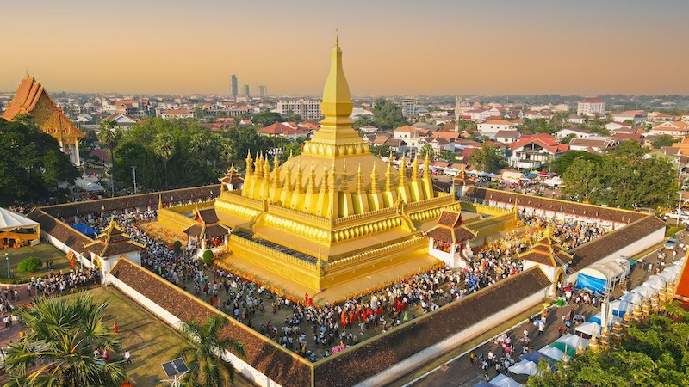
Thạt Luổng (Pha That Luang) là di tích quan trọng bậc nhất của Lào.
- Thạt Luổng nằm ở thủ đô Viêng Chăn, là biểu tượng thiêng liêng của Phật giáo và chủ quyền dân tộc Lào, xuất hiện trên quốc huy và tiền tệ Lào.
Thạt Luổng

Slide 16

Lào là đất nước có nền văn hoá lâu dời với nhiều công trình tiêu biểu còn được bảo tồn đến ngày nay như: Cánh đồng Chum, cố đô Luông-pha-băng, Thạt Luổng.... Các công trình này thể hiện sự sáng tạo của nhân dân Lào, được UNESCO ghi danh là Di sản thế giới.

Slide 17
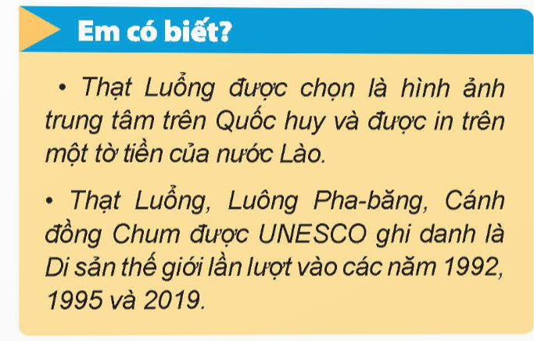

Slide 18


Slide 19
Hoàn thành bảng (theo gợi ý dưới dưới đây vào vở) về một số công trình tiêu biểu số vào với về một đây của Lào.
Tên công trình | Nét đặc sắc
Cánh đồng Chum | Là di tích khảo cổ học, lưu giữ khoảng 2 000 chiếc chum,...
Cố đô Luông Pha-băng
Thạt Luổng

Slide 20
Tên công trình | Nét đặc sắc
Cánh đồng Chum | Là di tích khảo cổ học, lưu giữ khoảng 2 000 chiếc chum,...
Cố đô Luông Pha-băng
Thạt Luổng
Là nơi lưu giữ 58 làng cổ với hệ thống cung điện, chùa, tháp,...
Tháp có hình nậm rượu đặt trên hình hoa sen, đáy vuông, được dát vàng rực rỡ, xung quanh là những tháp nhỏ.

Slide 21


Slide 22

Giới thiệu với người thân về một công trình tiêu biểu của Lào mà em ấn tượng.

Slide 23
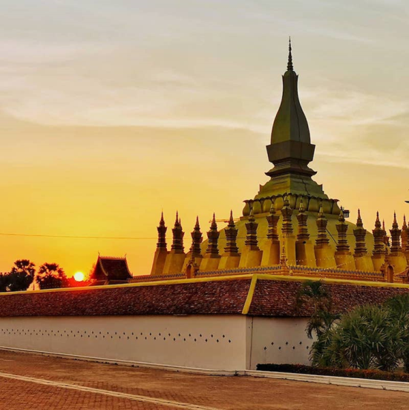
Tháp Thạt Luổng là công trình kiến trúc độc đáo của quốc gia Lào, tọa lạc tại phía Đông của thủ đô Viêng Chăn.
Tháp được xây dựng trên mảnh đất cao, bằng phẳng tại phía Đông thủ đô, Thạt Luổng sở hữu kiến trúc độc đáo, được mệnh danh là tòa bảo tháp lớn và đẹp nhất mà quốc gia này sở hữu.
Thạt Luổng là tòa bảo tháp Phật giáo khổng lồ, với chiều cao 44 mét, rộng 69 mét, được xây dựng theo dáng hình kim tự tháp. Xung quanh tòa bảo tháp chính là 30 bảo tháp có kích thước nhỏ hơn. Điểm nhấn nổi bật của công trình này phải kể đến phần đỉnh bảo tháp Thạt Luổng được dát 500kg vàng lá, tạo nên vẻ ngoài rực rỡ, ấn tượng, đồng thời trở thành biểu tượng cho nước Lào phồn vinh, huy hoàng.
Tòa tháp được chia thành ba bệ, tượng trưng cho các giai đoạn khác nhau trong quá trình giác ngộ Phật pháp. Phần bệ tháp Thạt Luổng có mỗi cạnh dài 69 mét, tỏa ra hai hướng Đông Tây, và hai cạnh 68 mét tỏa vè hai hướng Bắc Nam. Cả bốn cạnh này đều được ốp bằng 323 phiến đá kiên cố.
Tầng thứ hai của bảo tháp là những cạnh dài 48 mét, bao bọc cả bốn cạnh với hình dáng cánh hoa sen nở rộ gồm 120 cánh rất đẹp. Và giữa tầng thứ hai và ba là 30 tháp nhỏ với hình dáng tương tự tòa tháp Thạt Luổng trung tâm, và đắp hàng chữ Bali nổi ghi các lời răn của Đức Phật.
Và tầng trên cùng được xem là khu vực trung tâm của tháp Thạt Luổng. Công trình được xây dựng theo hình dáng quả bầu, trang trí xung quanh với họa tiết cánh sen nở rộ tỏa về bốn phía. Đây là phần được phủ 500kg vàng lá để tạo nên vẻ ngoài vàng rực lộng lẫy, nguy nga.

Slide 24

- Tháp Thạt Luổng là công trình kiến trúc độc đáo của quốc gia Lào, tọa lạc tại phía Đông của thủ đô Viêng Chăn.
- Thạt Luổng được đánh giá là một trong những công trình đặc trưng nhất mang tính tôn giáo sâu sắc, biểu tượng cho trí tuệ, óc sáng tạo và tinh thần đoàn kết của người dân Lào.
- Thạt Luổng là kiến trúc trung tâm của chùa Thạt Luổng và là một trong những tháp Phật lớn nhất ở Lào (chân rộng 90m x 90m và cao 45m). Trung tâm của tháp là một khối lớn uy nghi, trang nhà vươn lên cao như một mũi tên. Đế của khối trung tâm là một đài sen hình vuông đang nở tung những cánh vàng ra bốn phía. Trên đài sen là bệ cao có hình vuông và có cấu trúc khá phức tạp.

Slide 25
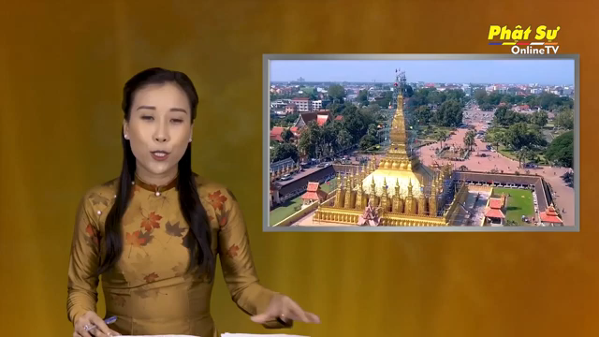

Slide 26



- Chia sẻ bài học với người thân.
Chuẩn bị bài mới

Slide 27




